Slide 1
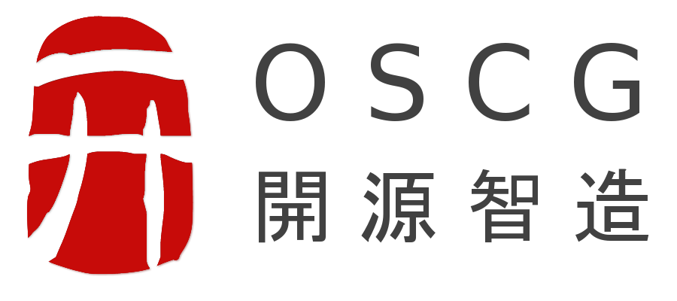

优化排产、缩短客户交期
客户交期
客户交期
(客户提前期)
采购周期
(采购提前期)
半成品周期
(生产提前期-半成品)
成品周期
(生产提前期-成品)
交货周期
适当备库存
适当备库存
适当备库存
优化供应商
提高生产效率
提高生产效率
优化运输线路
优化排产、提高并行生产程度

Slide 2
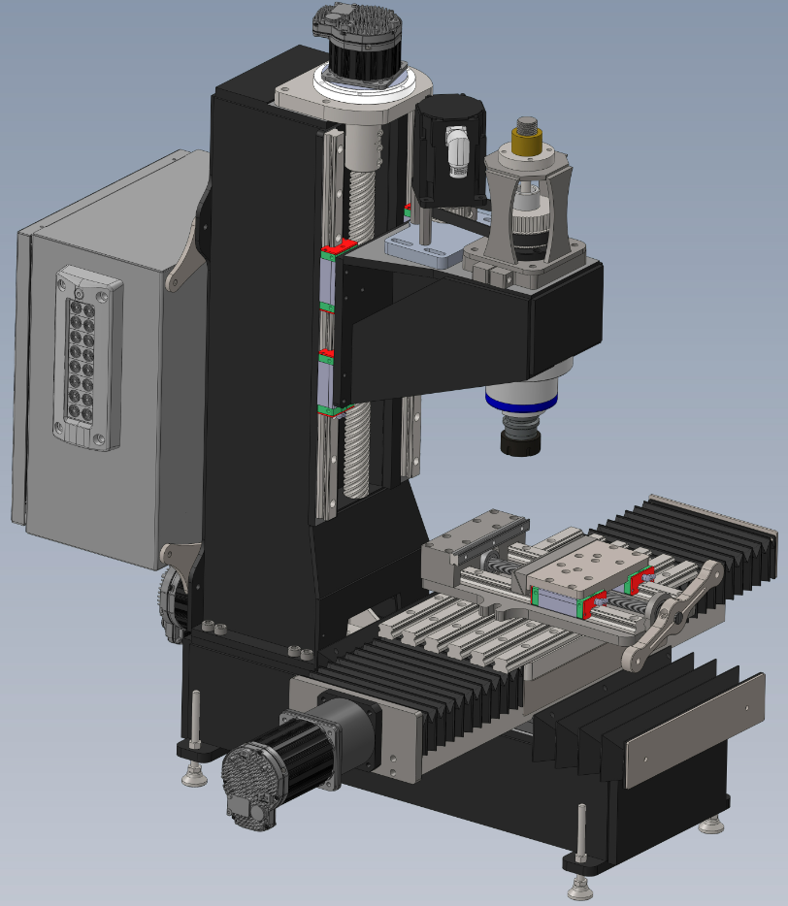
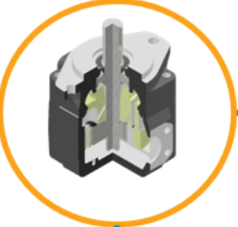
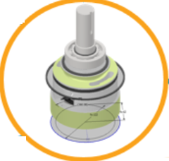
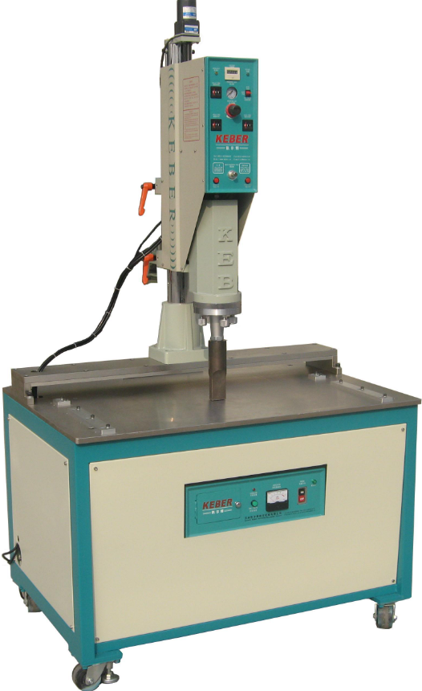

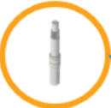


Odoo ERP订单排产图解
MRP运行
(齐套排产)
排产
(产能排产)
设备组、产能、
工艺等设置
料号、BoM等主数据设置
客户交期
7月30日
1、根据设备负载、产能等
自动安排装配机台
2、调整开工时间
生产提前期(成品)
生产订单(成品)
成
品
4天
开工：7月27日
机台：2号台
装配开工
7月26日
1、根据设备负载、产能等
自动安排加工机台
2、调整开工时间
客户提前期
生产订单(半成品)
半成
品
生产提前期(半成品)
5天
20天
开工：7月24日
机台：3号台
部件开工
7月21日
原
料
采购提前期
采购订单(缺料采购)
7天
采购下单
7月14日

Slide 3
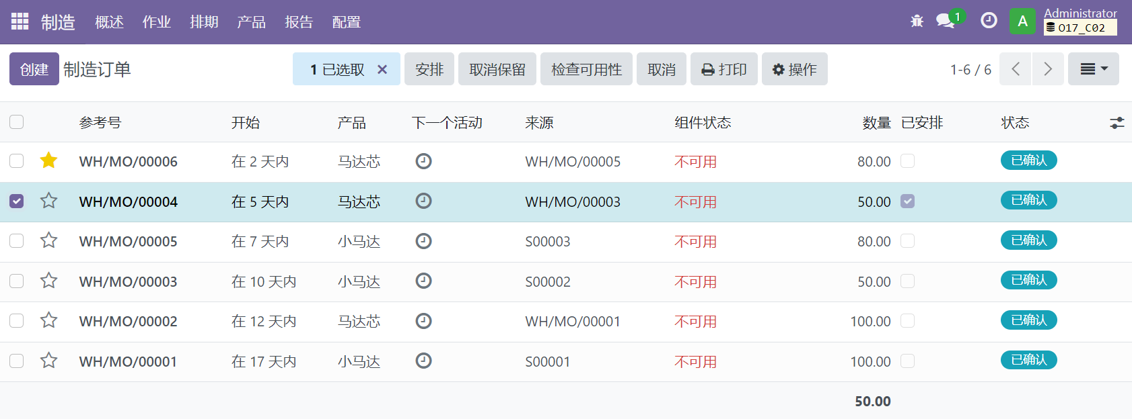
异常单：插单、设备故障
插单：高优先级(黄五角星)
取消保留：释放该单占用的库存
取消安排：释放该单占用的设备
检查可用性：重新占用库存，插单优先占用库存
安排：重新占用设备，插单优先占用设备

Slide 4
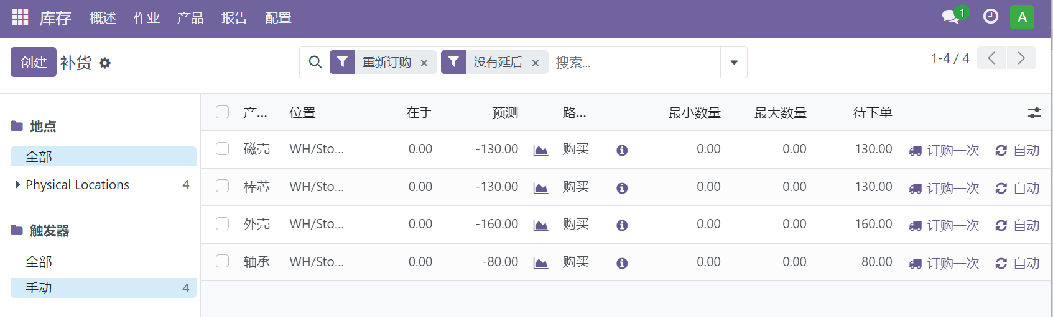
Odoo缺料采购
根据提前期计算的，
今天或更早应该下单采购的缺料列表

Slide 5
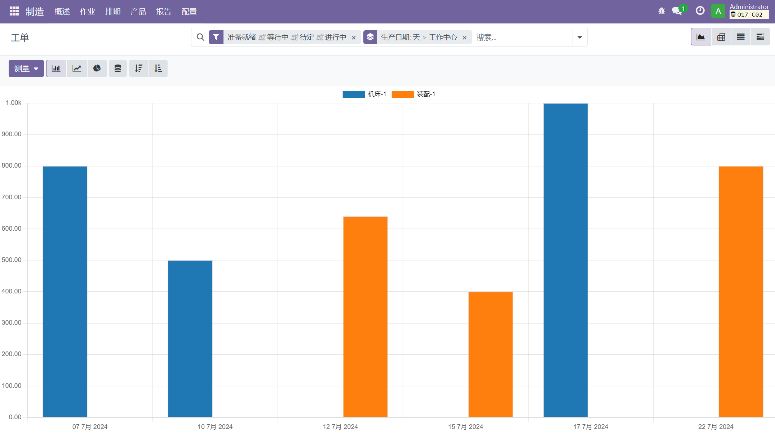
设备负载报表

Slide 6
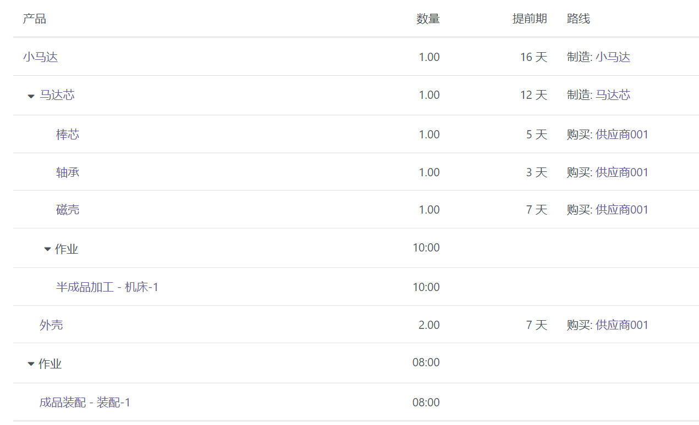
Odoo BoM示例

